Slide 1
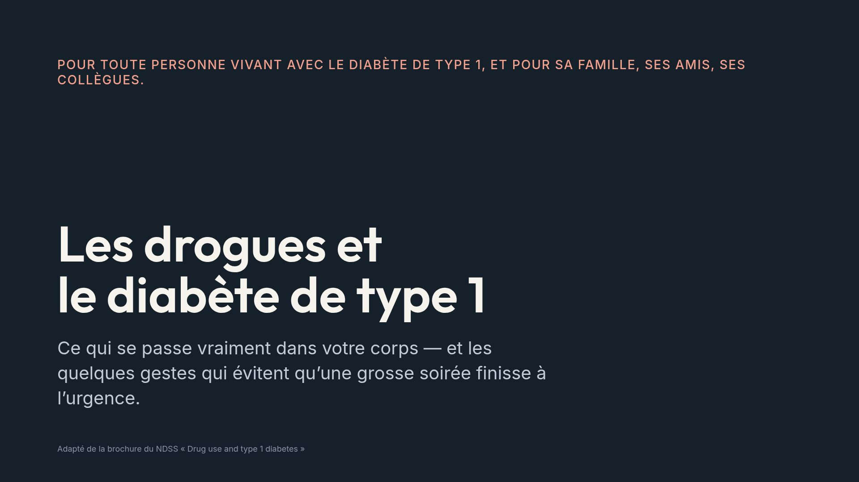
Notes:
Donnez le ton tout de suite&nbsp;: ce n&rsquo;est pas un sermon, c&rsquo;est de l&rsquo;information dont ils auront vraiment besoin. Dites clairement que rien ici n&rsquo;est une permission et que rien ici n&rsquo;est un jugement.

Slide 2
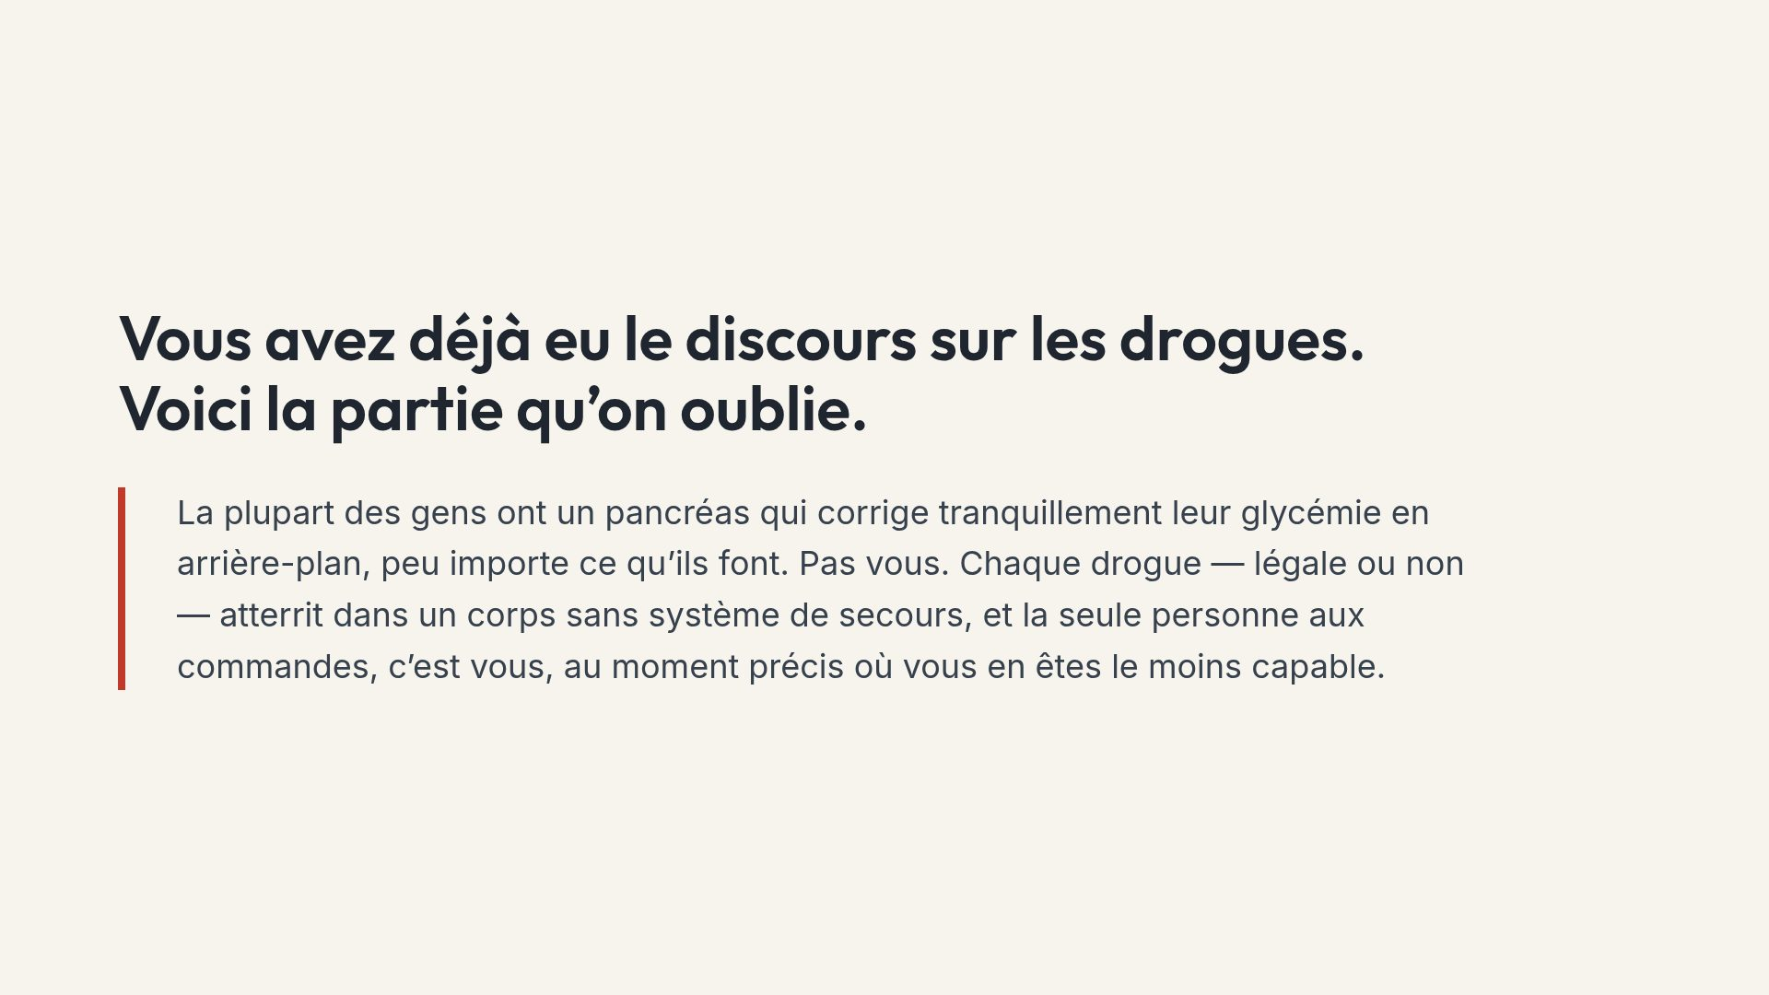
Notes:
Le but de cette diapositive, c&rsquo;est le respect, pas la peur. Leur risque est réellement différent de celui de leurs amis, et c&rsquo;est un fait, pas une tactique pour faire peur.

Slide 3
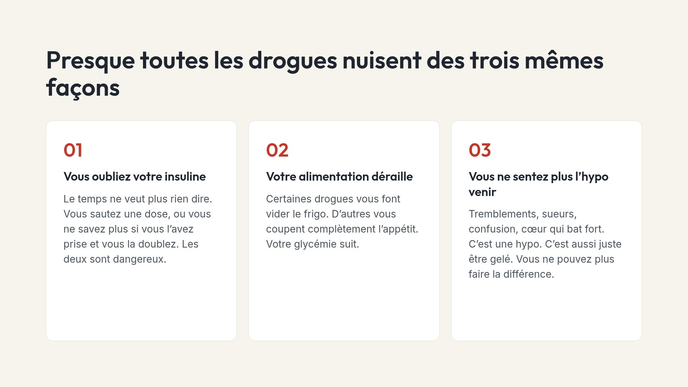
Notes:
Le troisième point est celui qui surprend. Le système d&rsquo;alarme auquel ils ont appris à se fier pendant des années devient illisible.

Slide 4
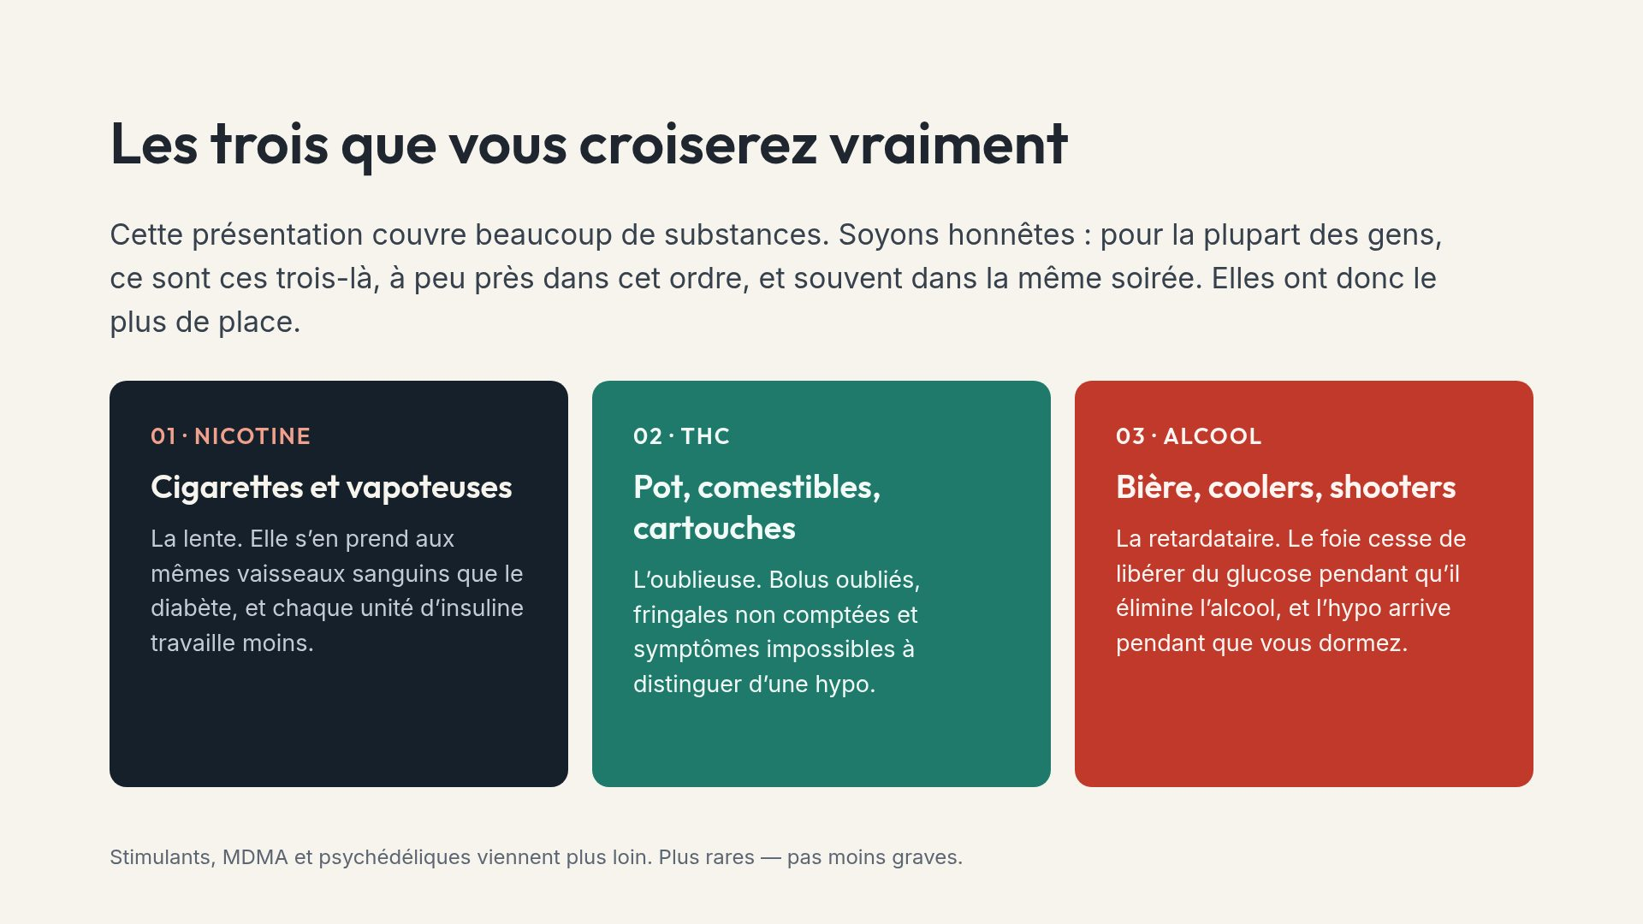
Notes:
Cette diapositive fixe les attentes. Consacrer la majeure partie du temps aux trois plus courantes est un choix délibéré, pas un oubli.

Slide 5
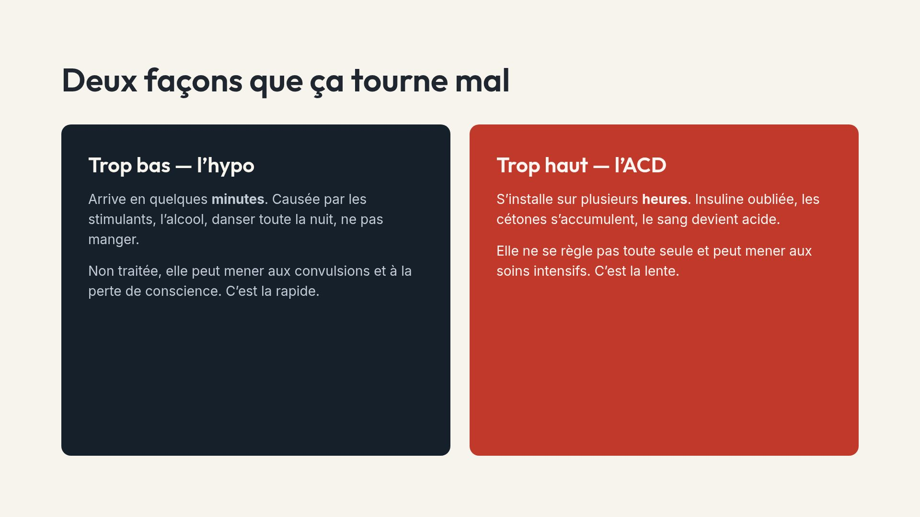
Notes:
Rapide ou lente&nbsp;: c&rsquo;est le modèle mental utile. L&rsquo;hypo, c&rsquo;est des minutes et il faut du sucre tout de suite. L&rsquo;acidocétose diabétique (ACD), c&rsquo;est des heures et il faut l&rsquo;hôpital.

Slide 6
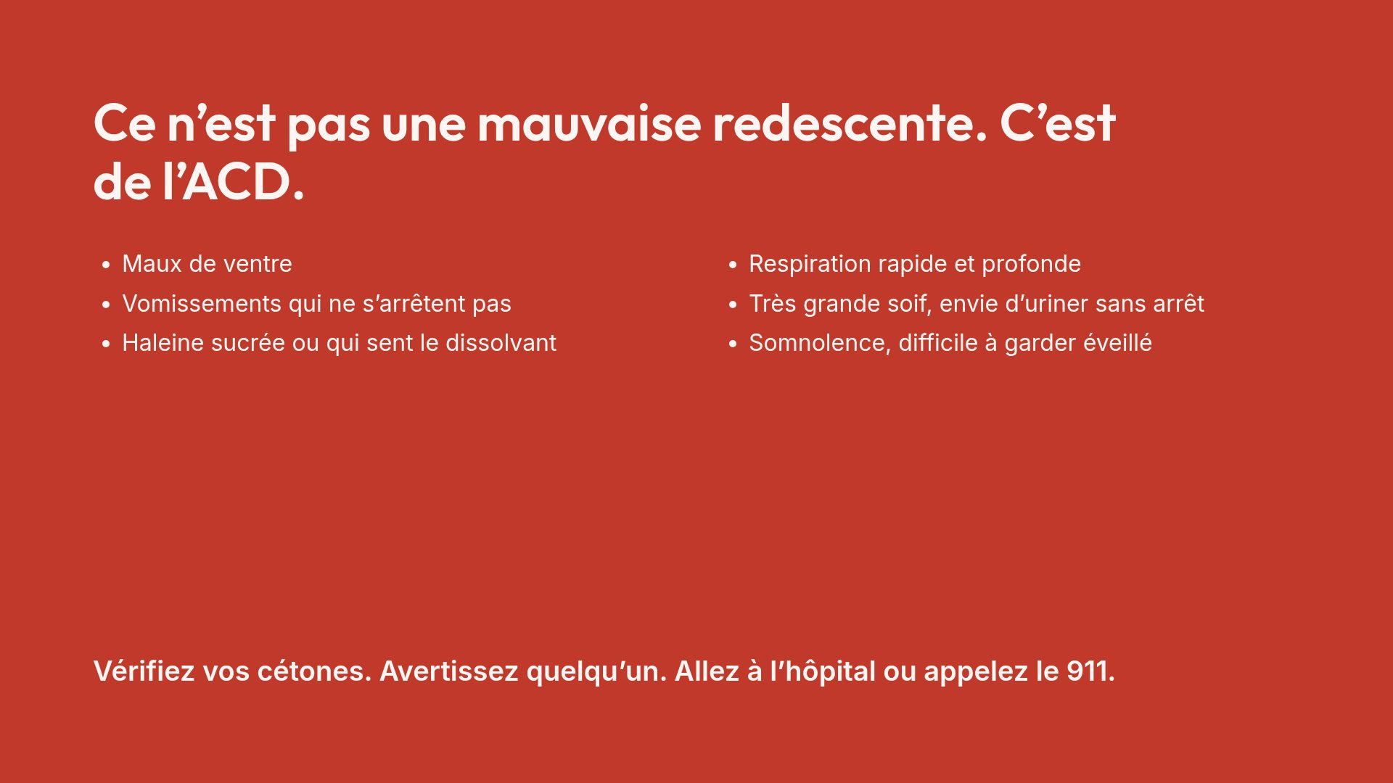
Notes:
Dites-le à voix haute&nbsp;: personne ne s&rsquo;est jamais fait reprocher d&rsquo;arriver à l&rsquo;urgence avec des cétones. C&rsquo;est le délai qui cause les dommages.

Slide 7
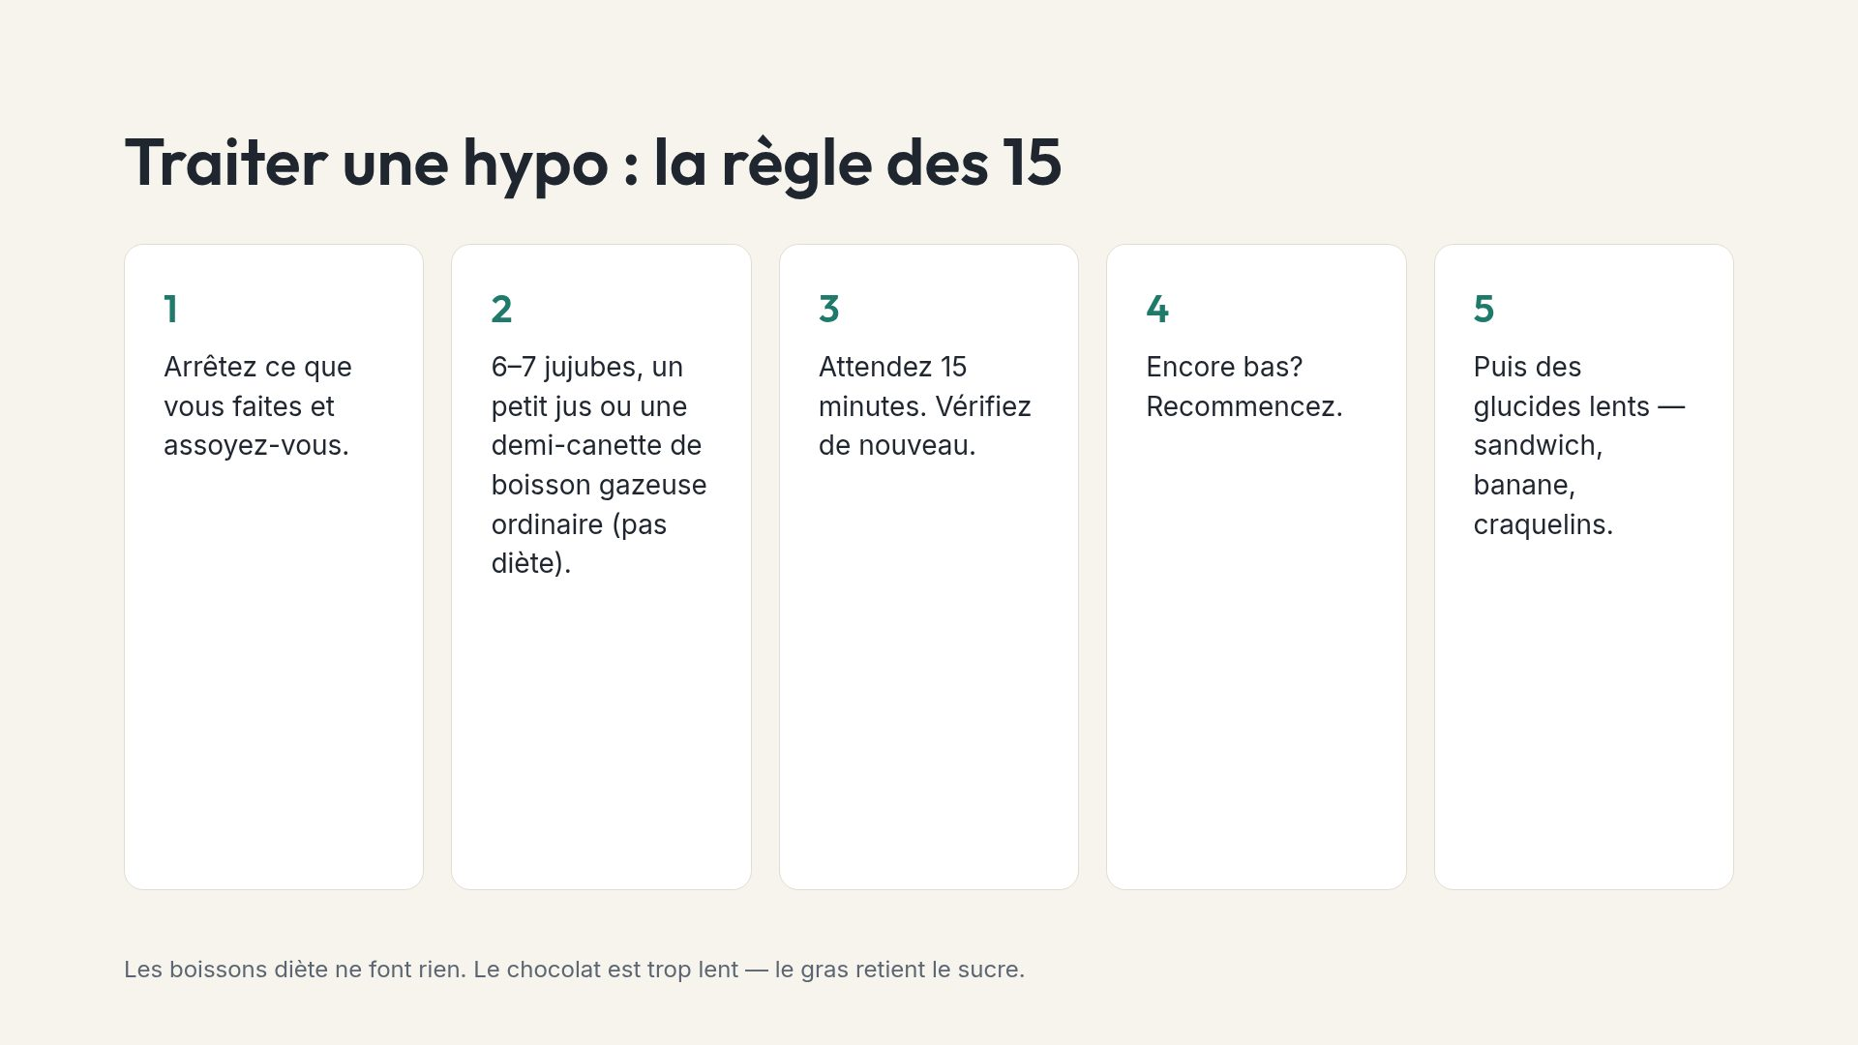
Notes:
Ça vaut la peine de le répéter. Pendant une vraie hypo, ils ne liront pas une diapositive&nbsp;: la marche à suivre doit déjà être dans leur tête.

Slide 8
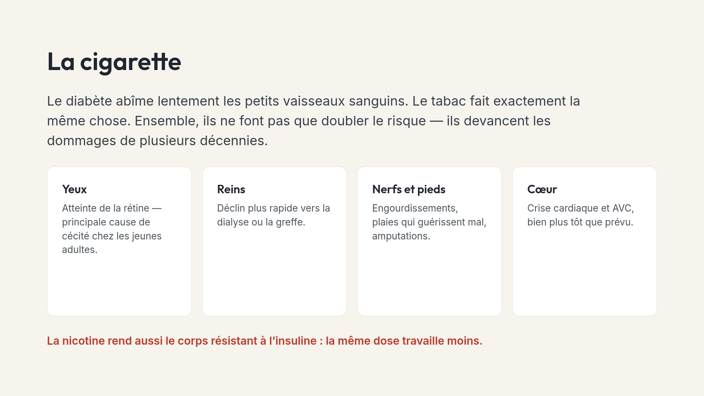
Notes:
Les ados font peu de cas de ce qui arrivera dans quarante ans. La ligne sur la résistance à l&rsquo;insuline compte davantage ici, parce qu&rsquo;elle change leurs chiffres dès ce mois-ci.

Slide 9
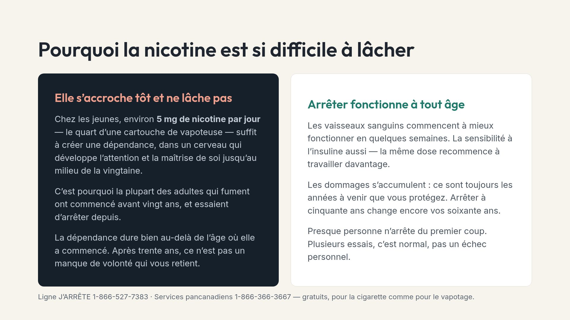
Notes:
Deux publics sur une même diapositive&nbsp;: la personne qui n&rsquo;a pas commencé, et celle qui fume depuis des décennies et croit qu&rsquo;il est trop tard. Ni l&rsquo;une ni l&rsquo;autre ne devrait repartir en pensant que ça concernait quelqu&rsquo;un d&rsquo;autre.

Slide 10
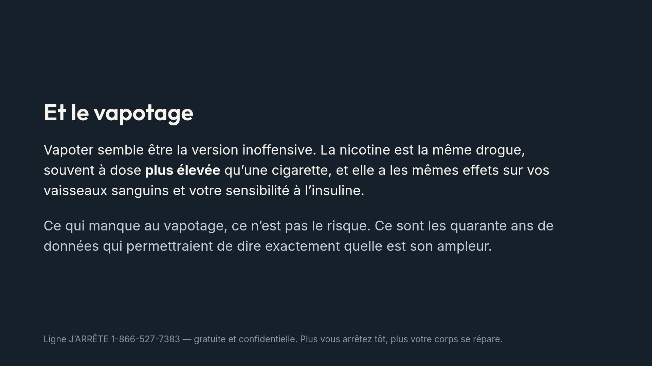
Notes:
Ne surestimez pas les certitudes sur les méfaits du vapotage. La présentation honnête, c&rsquo;est l&rsquo;inconnu, plus les effets de la nicotine, qui eux sont bien établis.

Slide 11
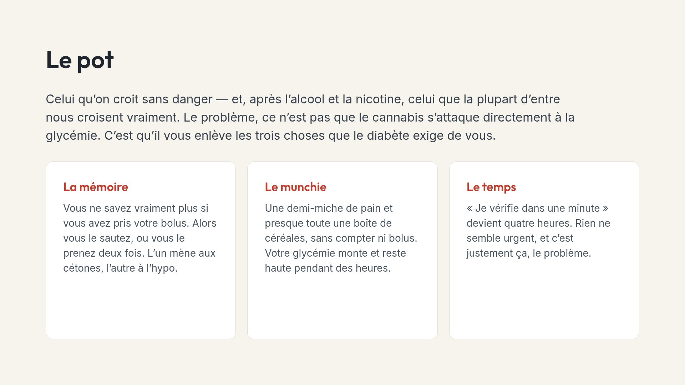
Notes:
C&rsquo;est souvent la diapositive qui fait changer d&rsquo;idée, parce qu&rsquo;elle évite complètement le débat moral et s&rsquo;en tient au mécanisme.

Slide 12
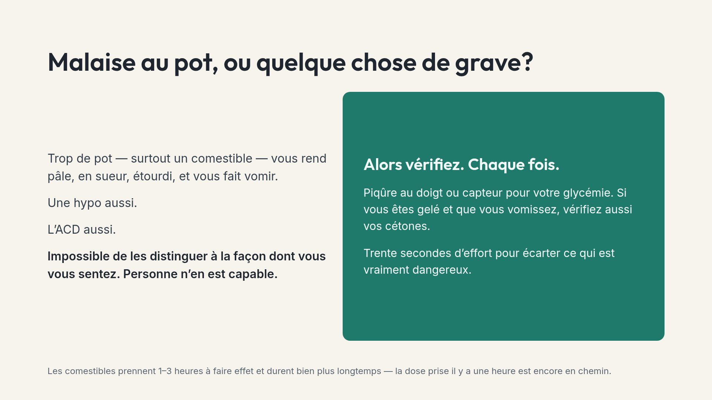
Notes:
La note sur le délai des comestibles évite l&rsquo;erreur classique&nbsp;: en reprendre parce que rien ne semblait se passer.

Slide 13
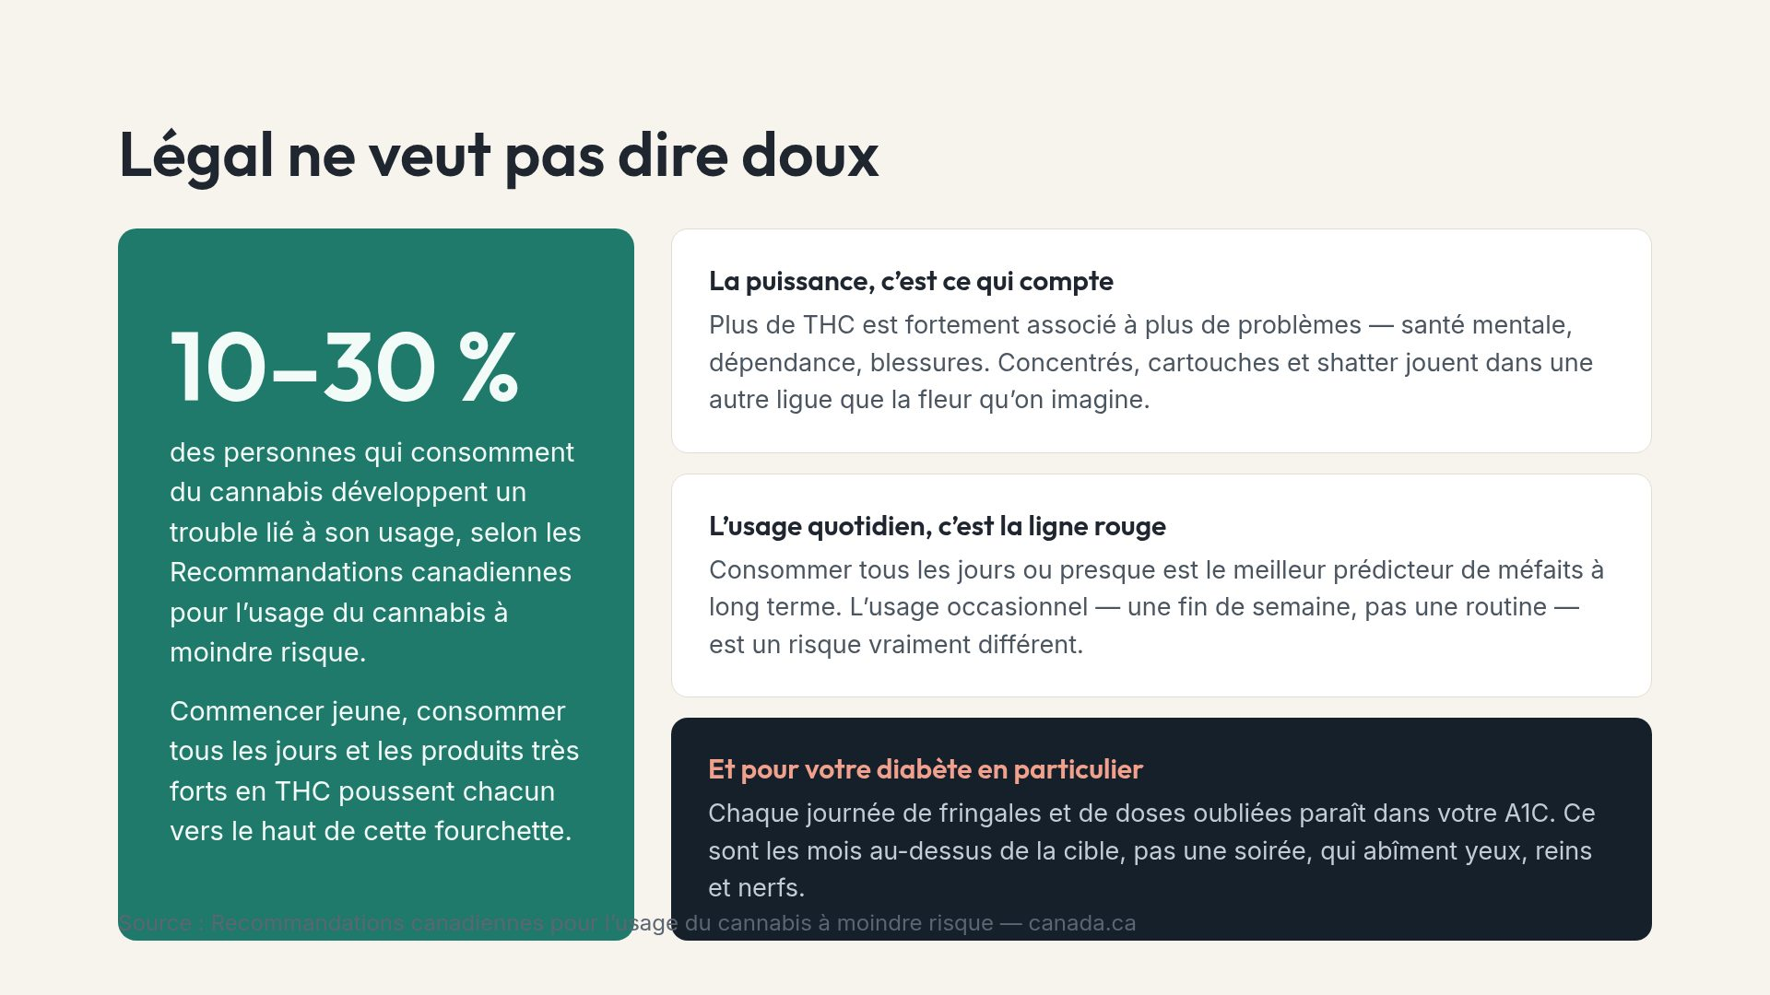
Notes:
La distinction entre usage occasionnel et quotidien est la leçon pratique. Elle donne une cible réaliste plutôt qu&rsquo;un message d&rsquo;abstinence qui sera ignoré.

Slide 14
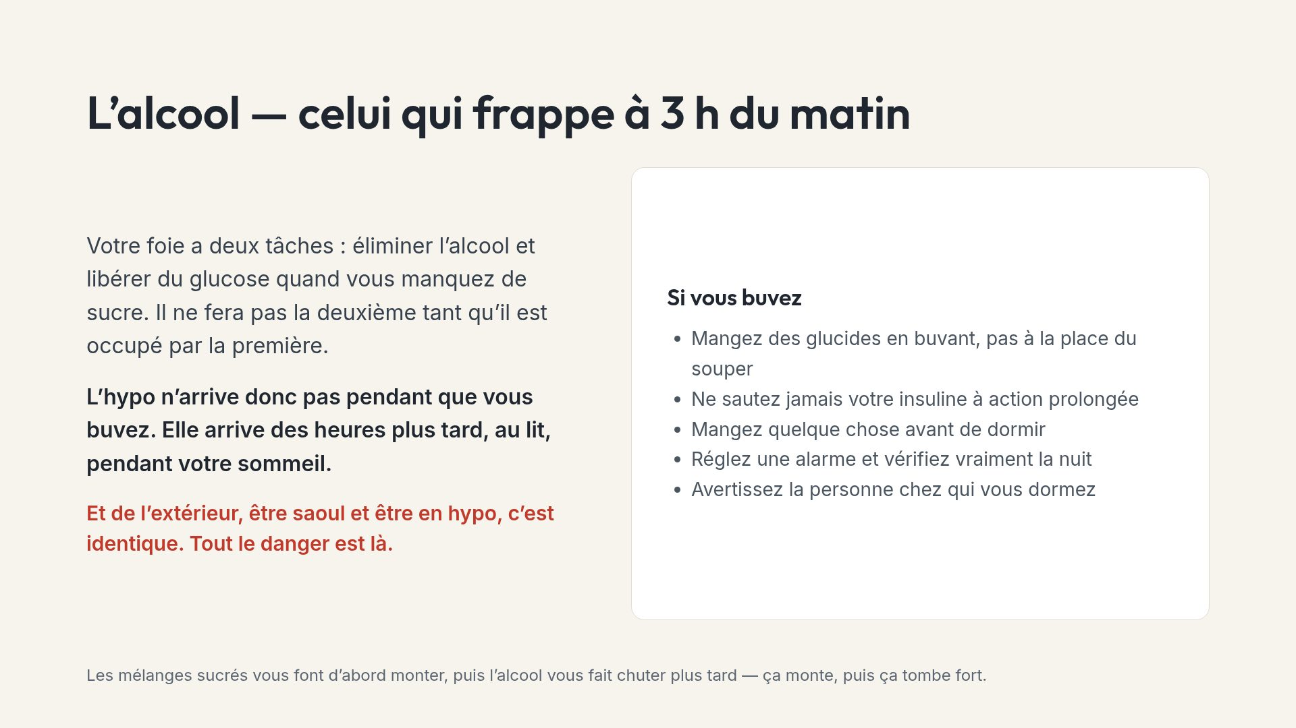
Notes:
Statistiquement, l&rsquo;alcool est celui qu&rsquo;ils rencontreront en premier&nbsp;: donnez-lui autant de poids qu&rsquo;aux drogues illégales.

Slide 15
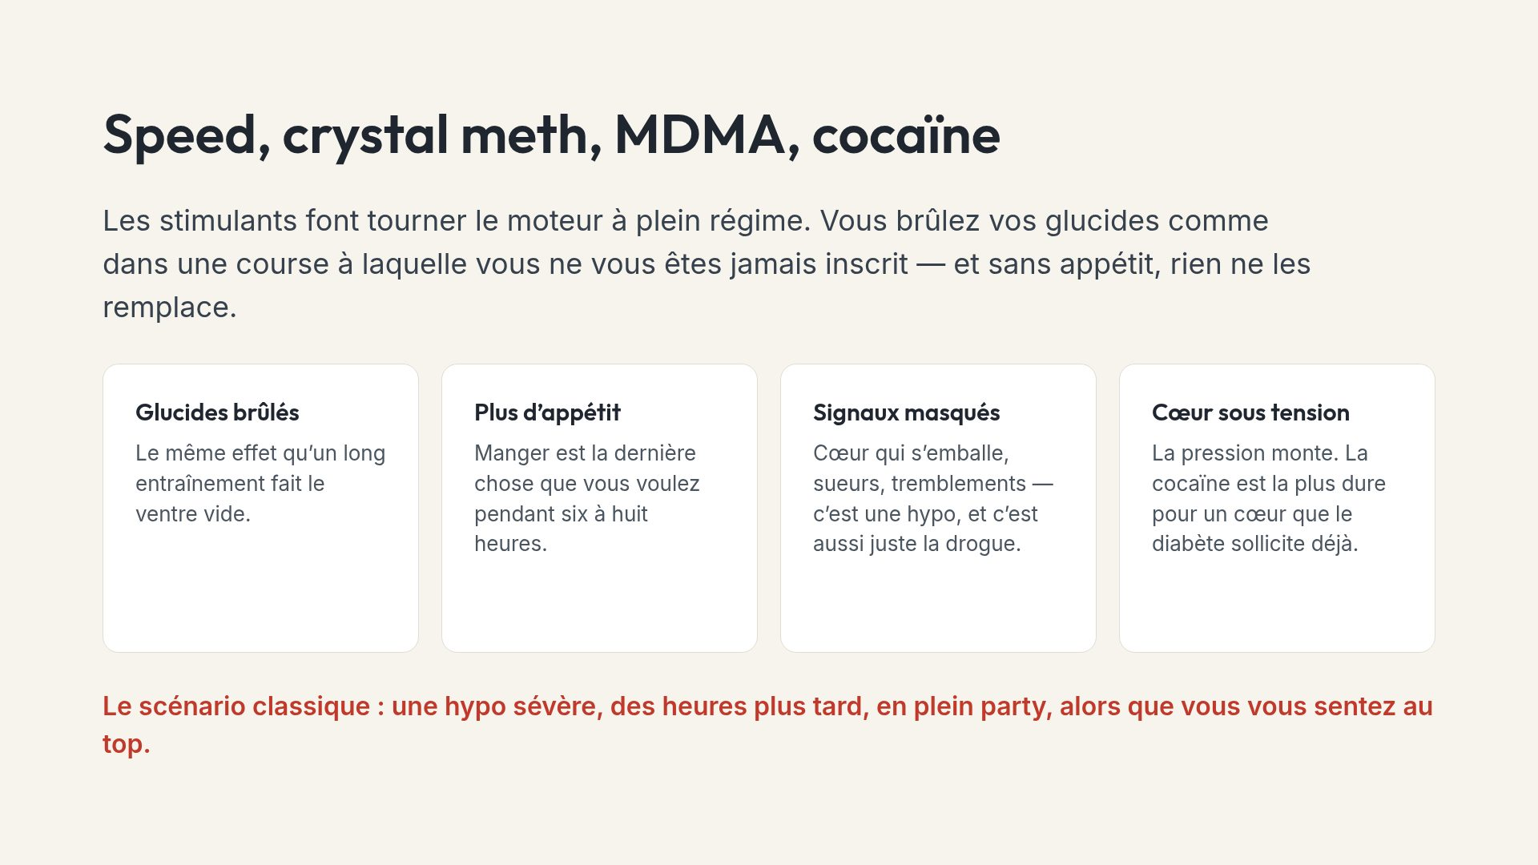
Notes:
Insistez sur le moment. Le danger n&rsquo;est pas au sommet de l&rsquo;effet, mais trois ou quatre heures plus tard, quand les glucides sont épuisés.

Slide 16
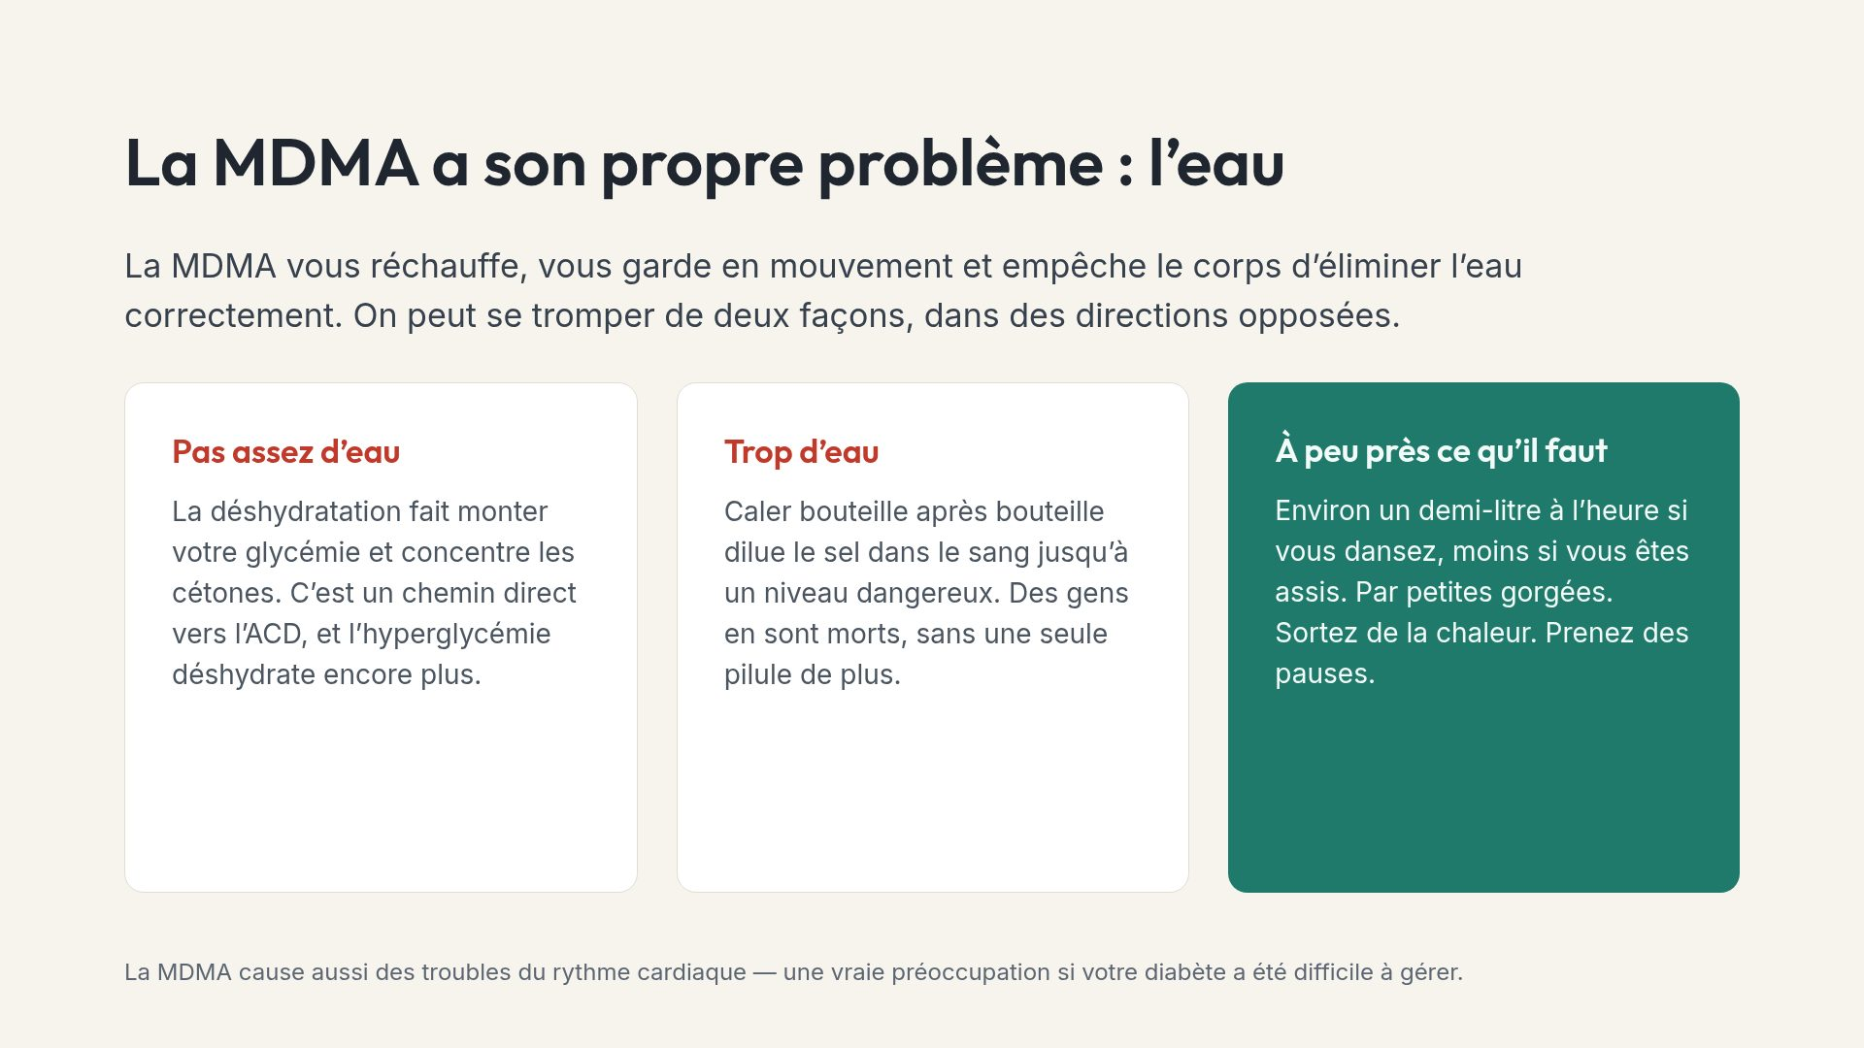
Notes:
Insistez&nbsp;: le conseil sur l&rsquo;eau est un rythme, pas un objectif. Des gorgées régulières, pas du rattrapage d&rsquo;un coup.

Slide 17
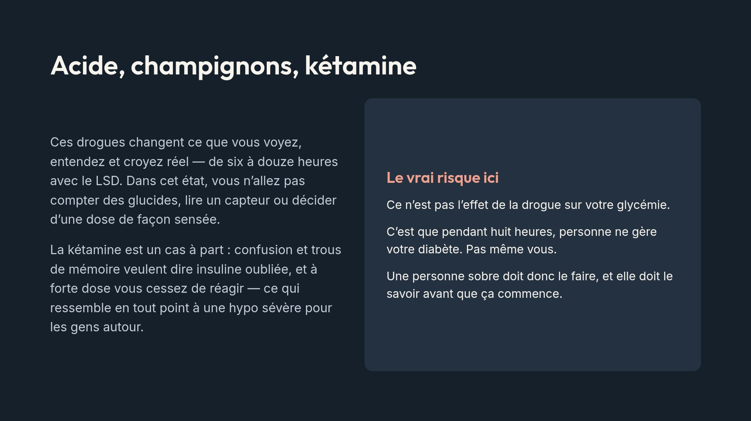
Notes:
Le point «&nbsp;la kétamine ressemble à une hypo&nbsp;» vaut la peine d&rsquo;être répété aux amis&nbsp;: dans le doute, traitez comme une hypo et appelez à l&rsquo;aide.

Slide 18
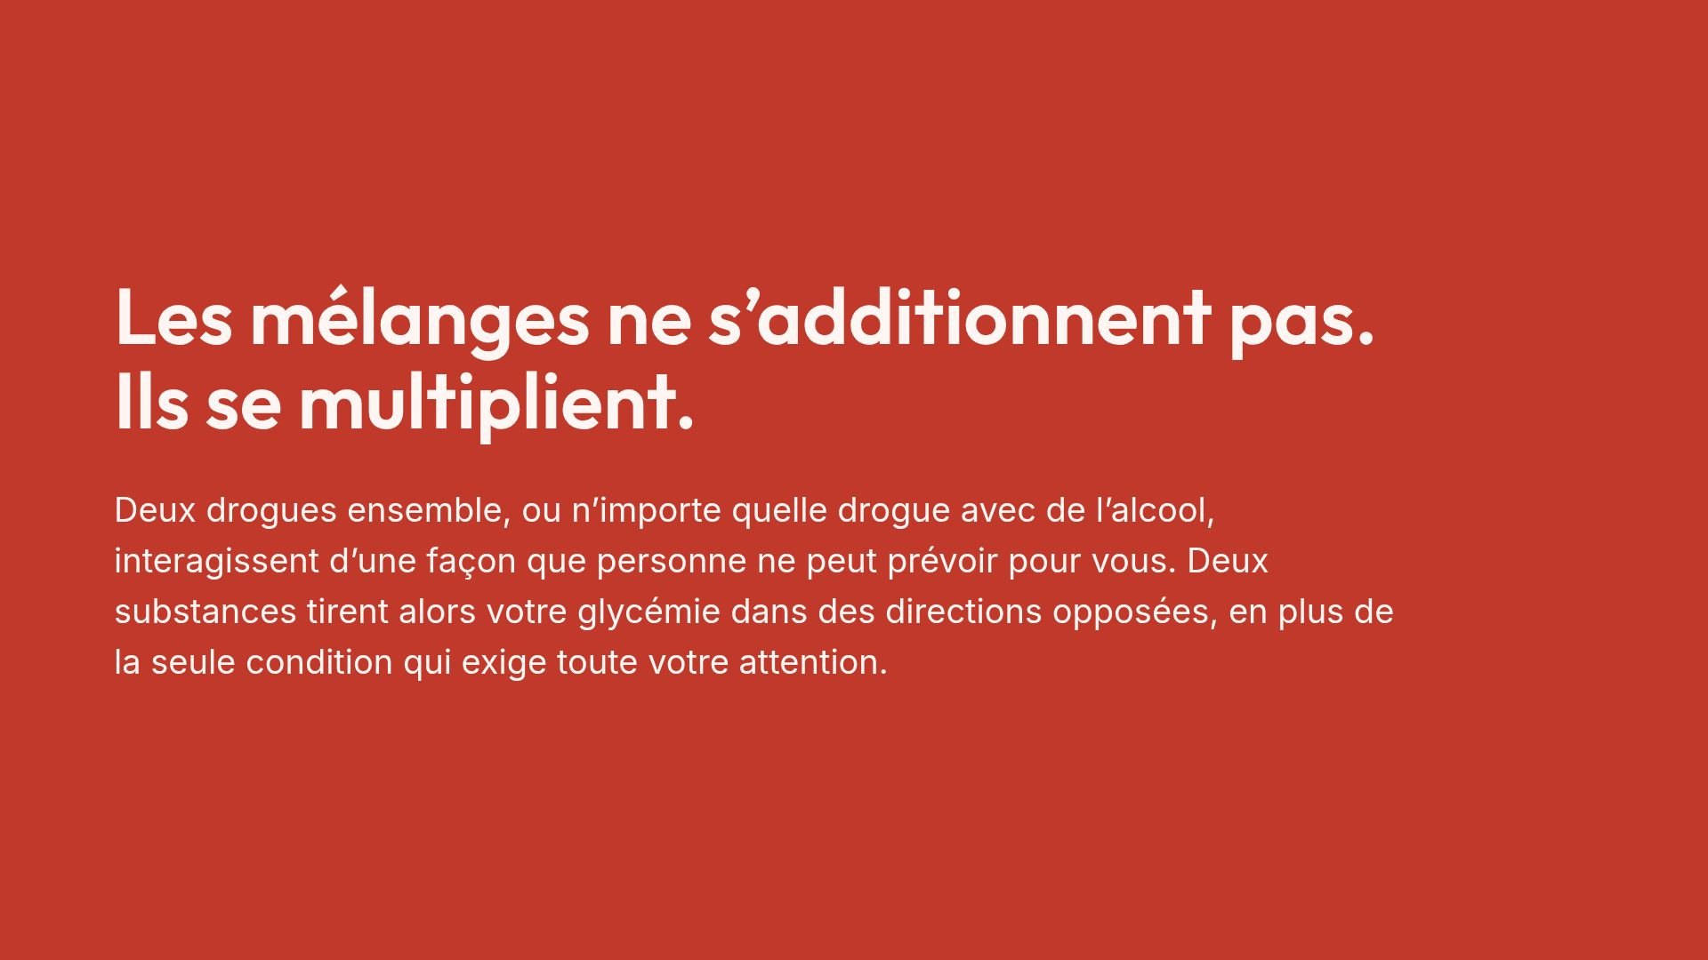
Notes:
Restez bref et laissez le message faire son effet. C&rsquo;est le changement de comportement qui rapporte le plus.

Slide 19
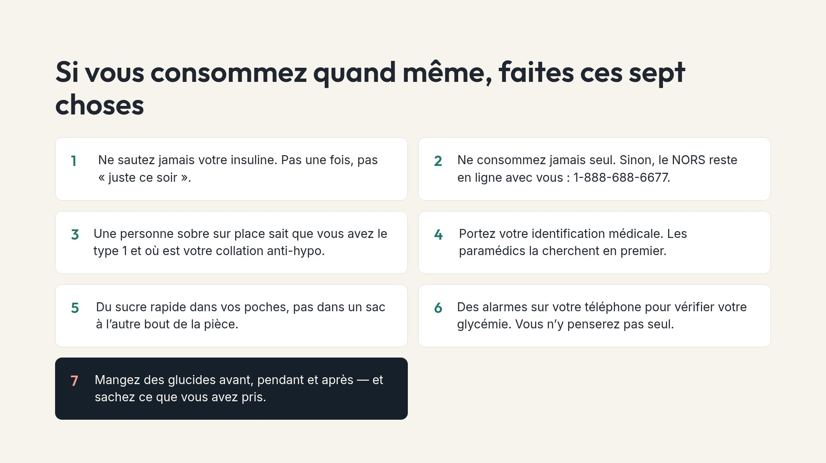
Notes:
Présentez-le comme de la réduction des méfaits, pas comme une permission. L&rsquo;autre option, si on ne le dit pas, c&rsquo;est qu&rsquo;ils fassent tout ça sans aucune de ces précautions.

Slide 20
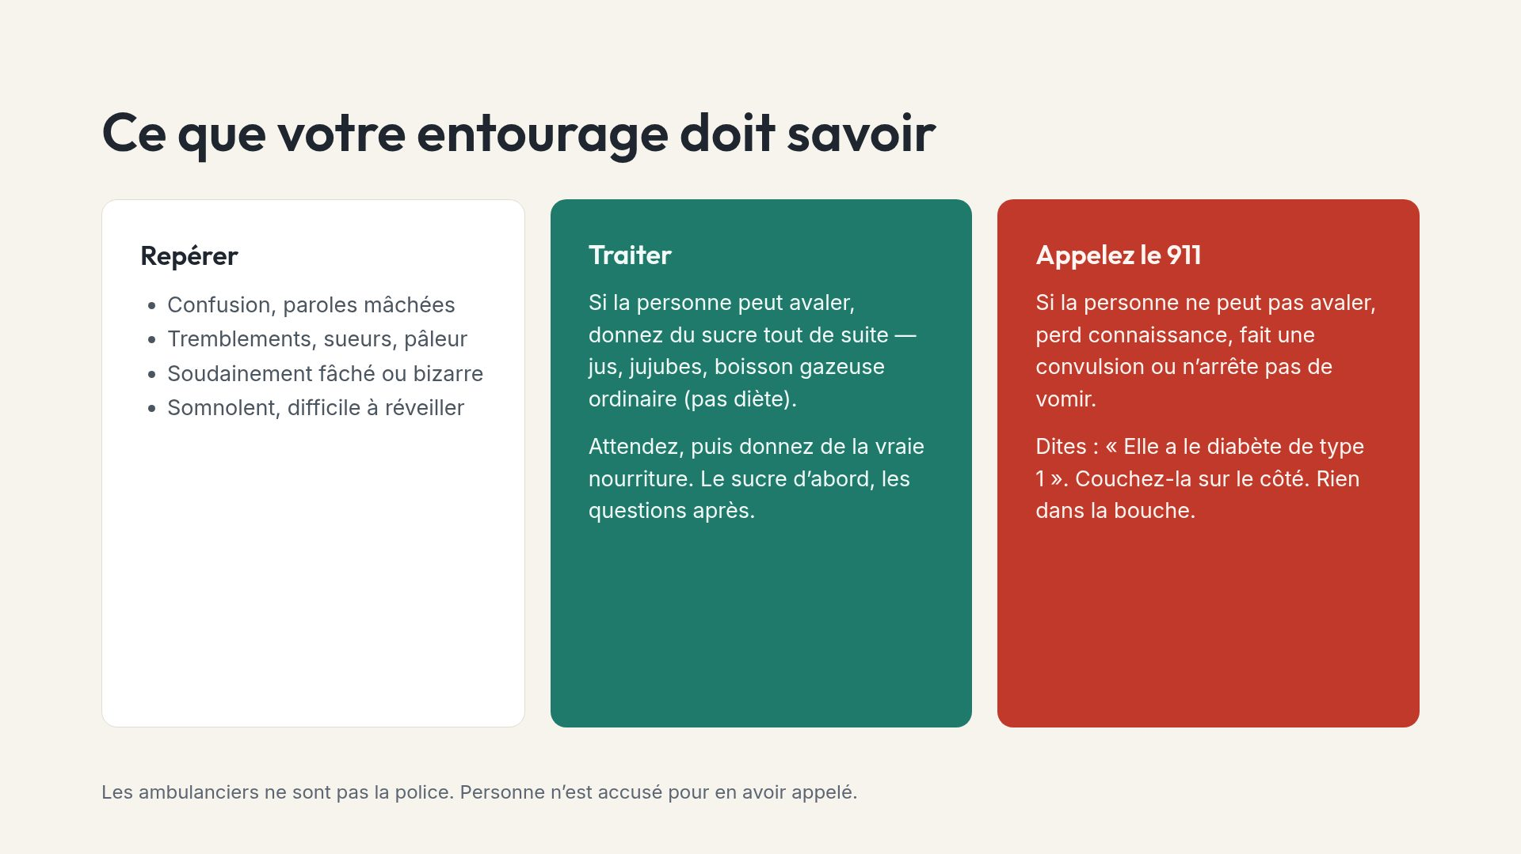
Notes:
Suggérez-leur de vraiment montrer cette diapositive à deux personnes &mdash; un ou une partenaire, un coloc, un frère ou une sœur, la personne qui est habituellement là. Un plan que personne d&rsquo;autre ne connaît n&rsquo;est pas un plan.

Slide 21
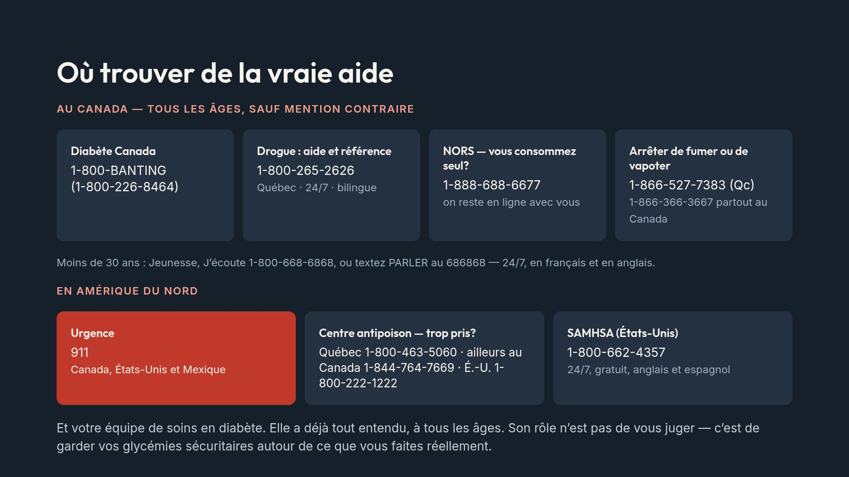
Notes:
Le NORS et les centres antipoison sont les deux ressources les moins utilisées. Aucun n&rsquo;est la police, les deux acceptent les appels sur les doses récréatives, et les deux vous diront s&rsquo;il faut aller à l&rsquo;urgence.

Slide 22
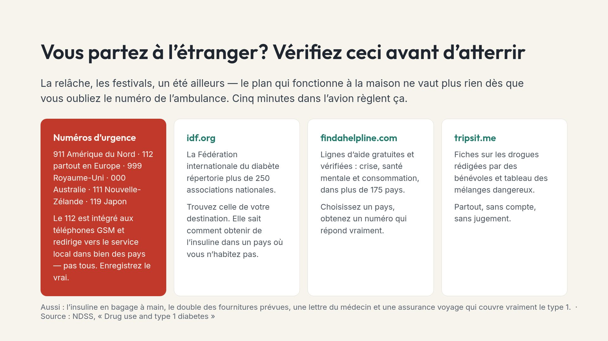
Notes:
Le point sur l&rsquo;assurance mérite une pause. Beaucoup de polices excluent les problèmes de santé préexistants, à moins de déclarer le diabète de type 1 à l&rsquo;achat.

